Slide 1

LOGO
资金资产匹配问题

Slide 2
目录
背景
资配订单匹配问题的变量解释
方案一：匈牙利算法
方案二：KM算法
方案三：推荐模型
实施计划

Slide 3
背景
政策收紧、资产大于资金，需要精细化运营给资金方匹配更好的资产。
类似的场景（经验可参考）：
出行领域：滴滴/货拉拉的司乘匹配，美团外卖的骑手订单匹配
电商领域：淘宝/京东的商品推荐，拼多多的团购匹配
金融领域：同业的资金资产匹配，助贷平台的借贷匹配
常见的解决方案：
二分图最优化（如匈牙利算法/KM算法）侧重于全局最优解，通过数学建模确保匹配结果在理论上达到最优；缺点就是实时性稍差。
推荐算法（如lightgbm/deepfm） 更注重当前订单的个性化匹配，通过机器学习模型学习历史数据中的复杂模式，在处理大规模数据时具有更好的可扩展性和实时性；缺点也一样，从历史数据中定义全局最优较难。

Slide 4
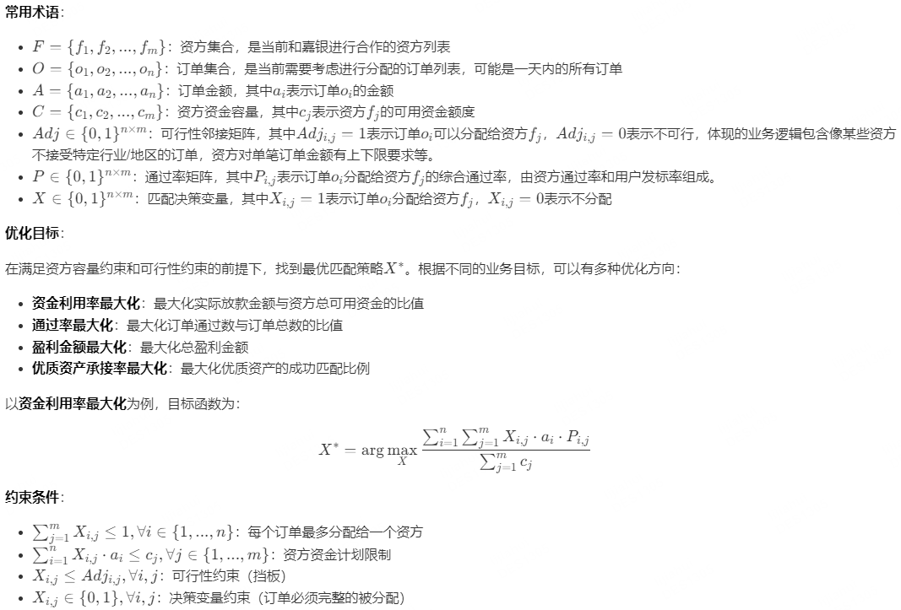

Slide 5
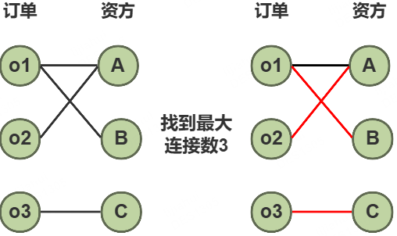
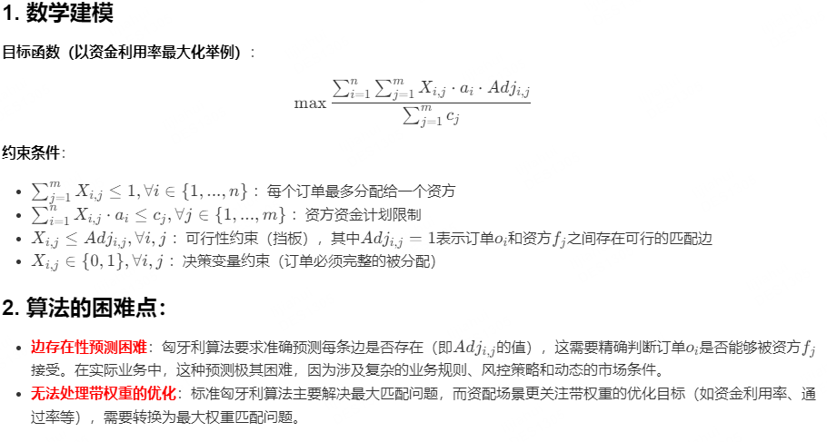
方案一、匈牙利算法

Slide 6
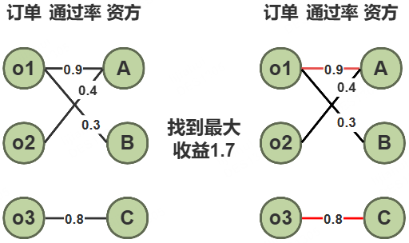
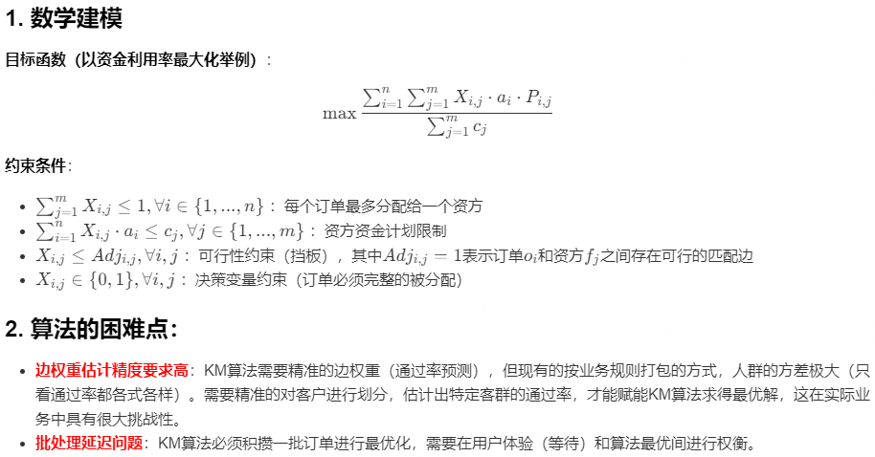
方案二、Kuhn-Munkres算法
与匈牙利算法不同在于KM算法可以处理带权边

Slide 7
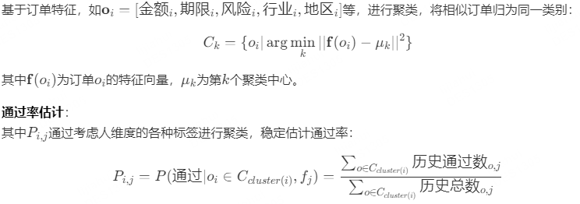
方案二、Kuhn-Munkres算法 - 痛点解法
通过率预测精度要求高
- 基于聚类获取稳定的客群通过率
聚类对KM算法的关键作用：
数据稳定性：通过聚类获得足够相似的样本量来稳定估计通过率
业务合理性：确保相似订单获得相似的匹配策略
最优化批处理延迟问题
- 在全局最优/用户等待/资金规划之间取得平衡
时间窗口：固定时间窗口（如10分钟）触发批处理
数量阈值：订单数达到阈值时触发
混合触发：时间或数量任一条件满足即触发
优先级分层：紧急订单（如大权益/权益加速订单）贪心算法处理，普通订单批处理
资金计划划分：如果采用1小时一次的批处理优化，需要对一天的资金量进行合理划分，避免早期批次消耗过多资金导致后续批次无资金可用
时段权重分配：基于历史订单分布规律，将每日资金按时段权重分配给各个批处理窗口，确保全天资源配置的均衡性

Slide 8
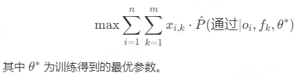
方案三、推荐模型方案
推理阶段目标函数（以通过率最大化为例）：
算法难点：
目标函数与特征建模复杂：推荐系统通常针对单一目标优化，而资配场景需同时考虑资金利用率、通过率、盈利金额等多个业务目标。同时，订单通过与否不仅取决于静态特征，还受市场环境、资方实时状态等动态因素影响，导致模型训练困难。

Slide 9
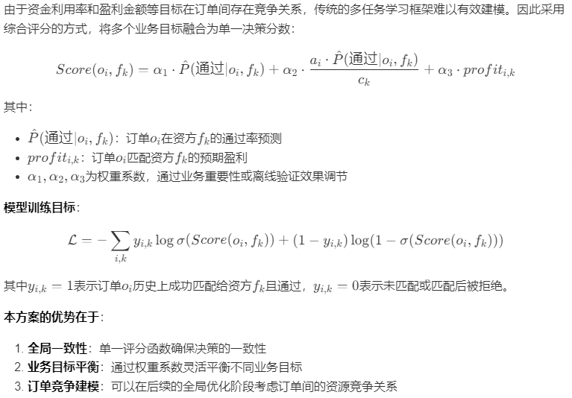
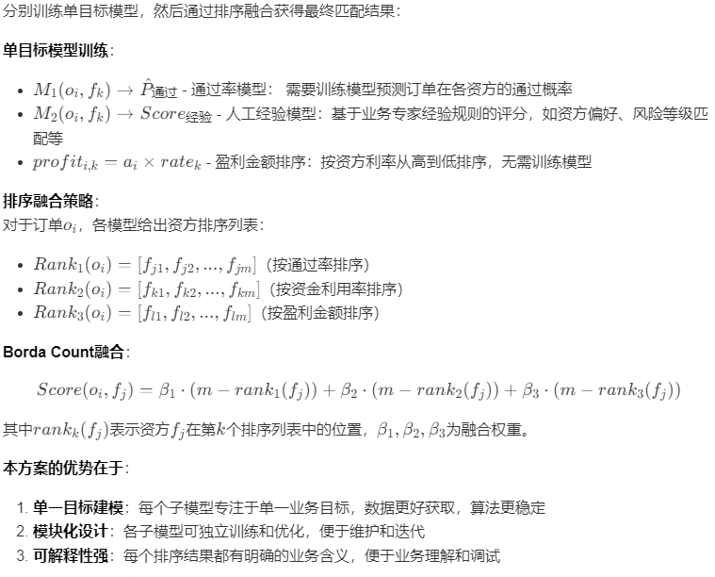
方案三、推荐模型方案 - 解法
目标函数与特征建模复杂
-基于综合评分进行单一决策
目标函数与特征建模复杂
-多模型排序融合（Rank Fusion）

Slide 10
实施计划
挑选最优算法，
线下实现指标x%提升
各项指标上，
挑战者A优于基线B
仿真评测
AB实验
全量推流
仿真系统如何构建：
核心设计理念：构建高保真度的离线仿真环境，支持多种算法方案的安全对比实验，避免直接上线对业务造成冲击。
仿真精度控制：最大程度还原订单历史路由的环境，可行域精度>95%。
多种算法同场竞技：支持多个资配算法在相同数据集上并行运行，确保公平对比。
输出各项仿真指标：资金利用率、利润率、新客承接率等。
仿真能力边界：
✅ 支持：可行域仿真、算法验证、指标对比、参数调优
❌ 不支持：100%的模拟实时资方反馈、外部环境变化等影响

